Slide 1




MINI PROJECT
Object Detection과 Mono Depth 를
활용한 장애물 감지 및 회피
03조 김정문, 임민우

Slide 2





Content 01
Content 02
Content 03
Content 04
과정
결과
고찰 및 개선점
목표

Slide 3





Content 01 목표
01
object detecting을 활용한 장애물 인식
02
장애물 인지 후 mono depth를 활용한 거리 측정
03
장애물과의 거리에 따른 카메라 회전

Slide 4
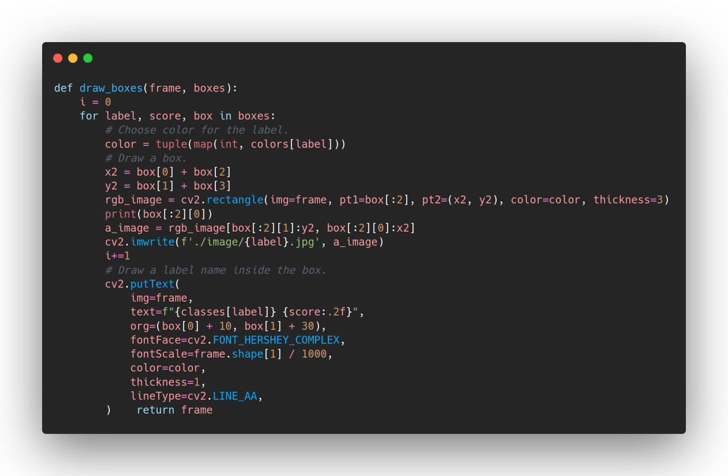

Content 02 과정(1)

Slide 5
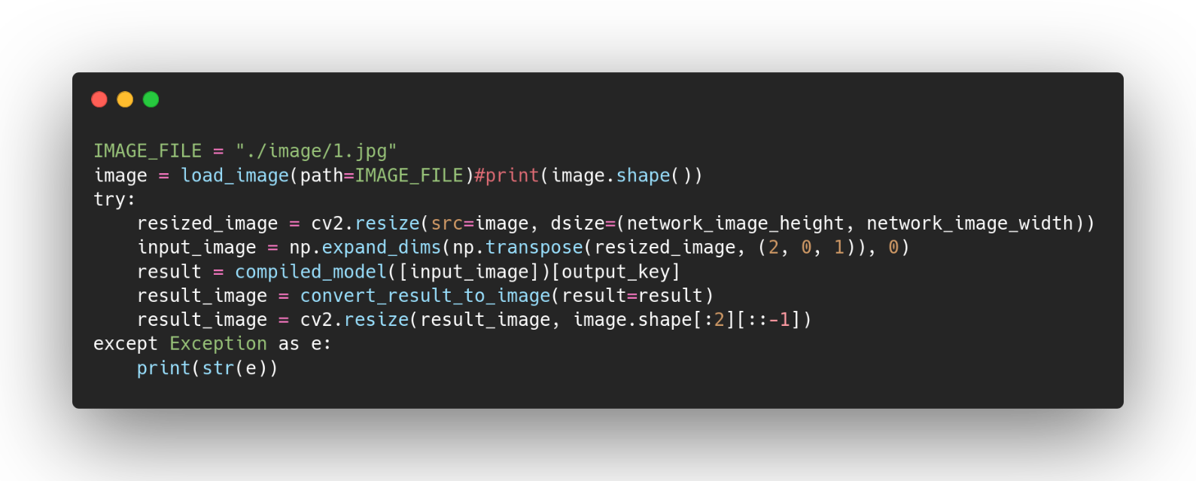

Content 02 과정(2)

Slide 6
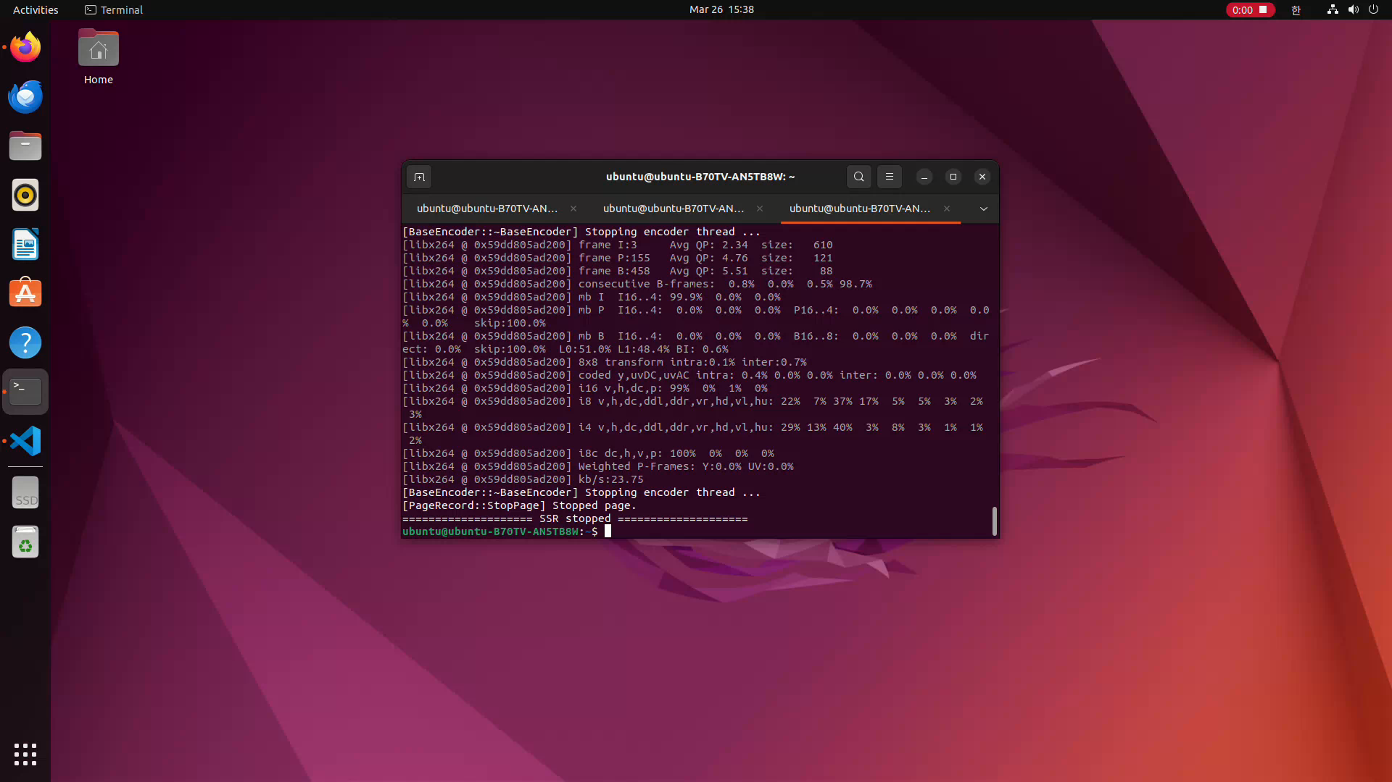
Content 03 결과영상

Slide 7















Content 04 고찰 및 개선점
object detection
mono depth와의 연동 어려움
- 영상이 아닌 이미지로 detecting한 데이터를 mono depth로 넘겨줌
mono depth
거리값 표시에 대한 실시간 출력 어려움
개선점
object detecting한 영상을 실시간으로 mono depth로 넘겨주어 장애물을 인지하고 거리값을 측정.
최종적으로 장애물이 없는 방향으로 카메라 화면을 회전.

Slide 8





Q & A
Thank You

